Slide 1


Projet 4
Anticipez les besoins en
consommation électrique de bâtiments
Majd El Khatib

Slide 2
SOMMAIRE
I- PRESENTATION
• Problématique
• Interprétation et pistes de recherche envisagées.
II- PRÉPARATION DU JEU DE DONNÉES
• Présentation du cleaning effectué
• Feature engineering
• Exploration
III-Pistes de modélisation effectuées
• Démarche : évaluation de la régression et optimisation des
hyperparamètres et le choix d’algorithme
• Modèle prédictif : émissions de CO2
• Modèle prédictif : consommation d'énergie

Slide 3
SOMMAIRE
• La distribution des valeurs prédites en fonction des valeurs réelles
• Feature importances dans notre modèle sélectionné
IV- Evaluer l'intérêt de l'ENERGY STAR Score pour la prédiction d'émissions
• La distribution de l’ENERGY STAR Score ainsi que sa relation avec les
émissions de CO2
• Effet de l’ENERGY STAR Score sur le modèle sélectionné
V- Conclusion

Slide 4
Problématique
• Données de consommation disponibles pour les bâtiments de la ville de Seattle pour les années 2015 et 2016.
• Relevés sont coûteux à obtenir/lourd à collecter.
• Les émissions de CO2 et la consommation totale d'énergie de certains bâtiments n'ont pas encore été mesurées.
• L’objectif :
• Prédire les émissions de CO2 et la consommation totale d’énergie sans
les relevés annuels
• Evaluer l’intérêt de l’ENERGY STAR Score
• Mettre en place un modèle prédictif

Slide 5
Interprétation et pistes de recherche envisagées
• Prévision :
• Features : caractéristiques intrinsèques des bâtiments(hors consommations)
• Données à prédire :
• Consommation totale des bâtiments SiteEnergyUse(kBtu)
• Emissions totales des bâtiments TotalGHGEmissions
• ENERGY STAR Score :
• Comparaison de son intérêt en essayant de modéliser avec et sans

Slide 6
Présentation du cleaning effectué
• Traitement des colonnes des 2 jeux de données 2015 et 2016 (Données 2015 et 2016 non alignées ).
• Casse de certaines colonnes / supprimer les colonnes non pertinents.
• Mettre les dtypes des colonnes sur la même échelle puis concaténation.
• Seuls les bâtiments non destinés à l'habitation seront étudiés donc supprimer toutes les autres bâtiments.
• Correction des valeurs de certaines colonnes
• Traitement des valeurs manquantes :
• supprimer les valeurs négatives
• Remplacer des valeurs manquantes avec le mode
• complétion des valeurs manquantes quand applicable
• Traitement de valeurs aberrantes

Slide 7
Feature engineering
• Traitement de l'âge des bâtiments el la distance au centre de Seattle pour chaque bâtiment :
• Créer une nouvelle variable l'âge de bâtiment Building_Age
• Calcul des distance au centre de Seattle pour chaque point (distance_centre)

Slide 8
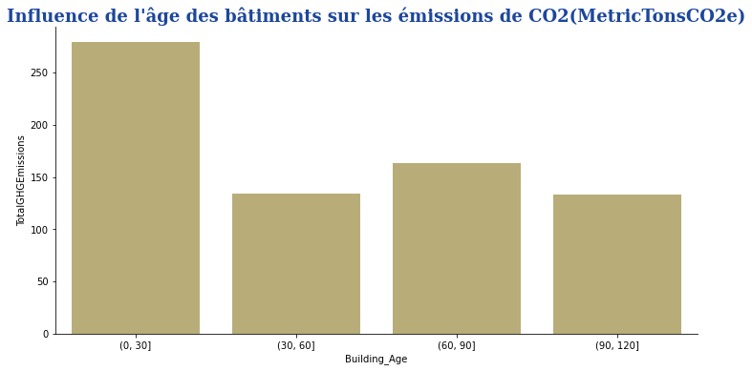
Exploration :

Slide 9
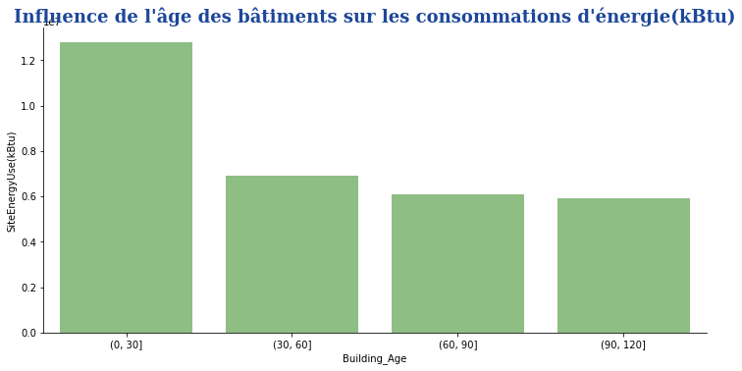
Exploration :

Slide 10
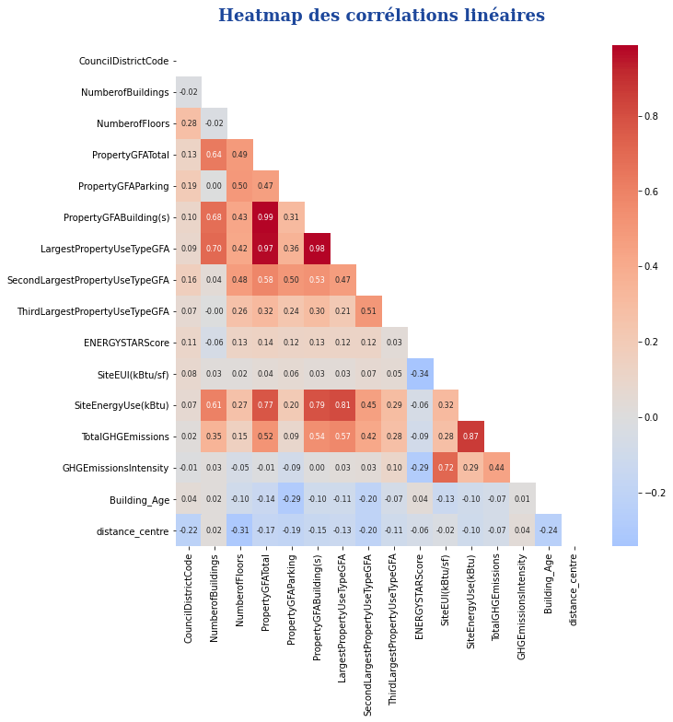
Exploration :

Slide 11
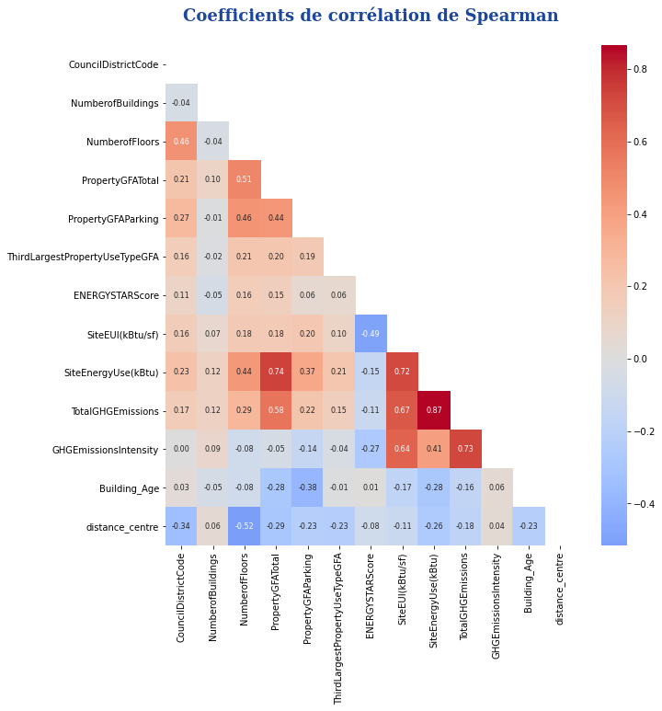
Exploration :

Slide 12




Démarche : évaluation de la régression et optimisation
des hyperparamètreset le choix d’algorithme
Pour chaque algorithme (*)
Séparation jeu
de données
train/ test
Entrainement des modèles
N modèles (toutes les combinaisons de paramètres)GridsearchCV
Jeu training
Cross-validation (cv=5)
mean_test_score
Comparaison des modèles sur la RMSE et R2 de Test
Définition grille de paramètres
Affinage des paramètres
Selection meilleur modèle prédictif
(*) Modèles entraînés : Régression linéaire multivariée / Random Forest Regressor/ SVR / Elastic Net / XGBoost

Slide 13
Modèle prédictif : émissions de CO2
Métrique | LinearRegression | RandomForest | LinearSVR | ElasticNet | XGBRegressor
R² | 0.341484 | 0.925861 | -0.056053 | -0.034552 | 0.930948
RMSE | 436.3113 | 146.3979 | 552.5301 | 546.8765 | 141.2862
Modèle selectionné
RandomForest
{'regressor__bootstrap': False,
'regressor__max_depth': 300,
'regressor__max_features': 'sqrt',
'regressor__min_samples_leaf': 1,
'regressor__min_samples_split': 2}

Slide 14
Modèle prédictif : consommation d'énergie
Métrique | LinearRegression | RandomForest | LinearSVR | ElasticNet | XGBRegressor
R² | -1.911719 | 0.924912 | -0.203653 | -0.203654 | -0.203591
RMSE/10**7 | 3.006574 | 0.482816 | 1.933070 | 1.933071 | 1.933021
Modèle selectionné
RandomForest
{'regressor__bootstrap': False,
'regressor__max_depth': 300,
'regressor__max_features': 'sqrt',
'regressor__min_samples_leaf': 1,
'regressor__min_samples_split': 2}

Slide 15
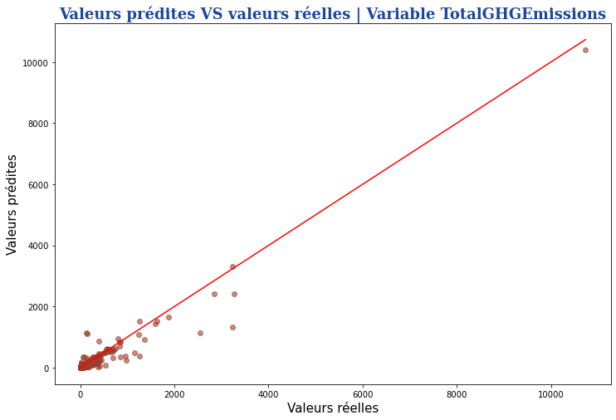
La distribution des valeurs prédites en fonction des valeurs réelles

Slide 16
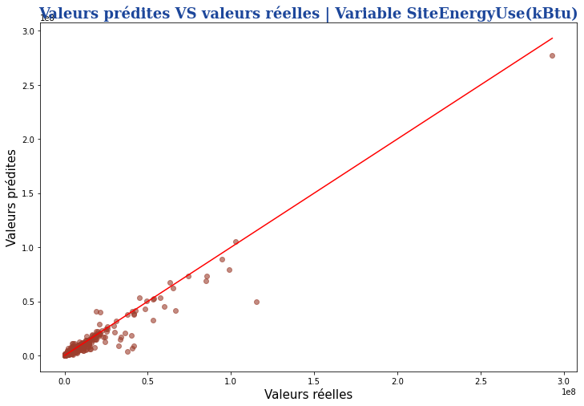
La distribution des valeurs prédites en fonction des valeurs réelles

Slide 17
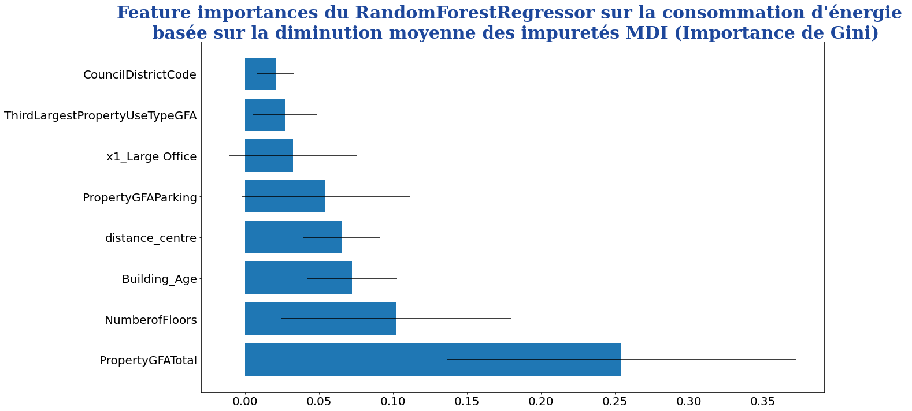
Feature importances dans notre modèle sélectionné

Slide 18
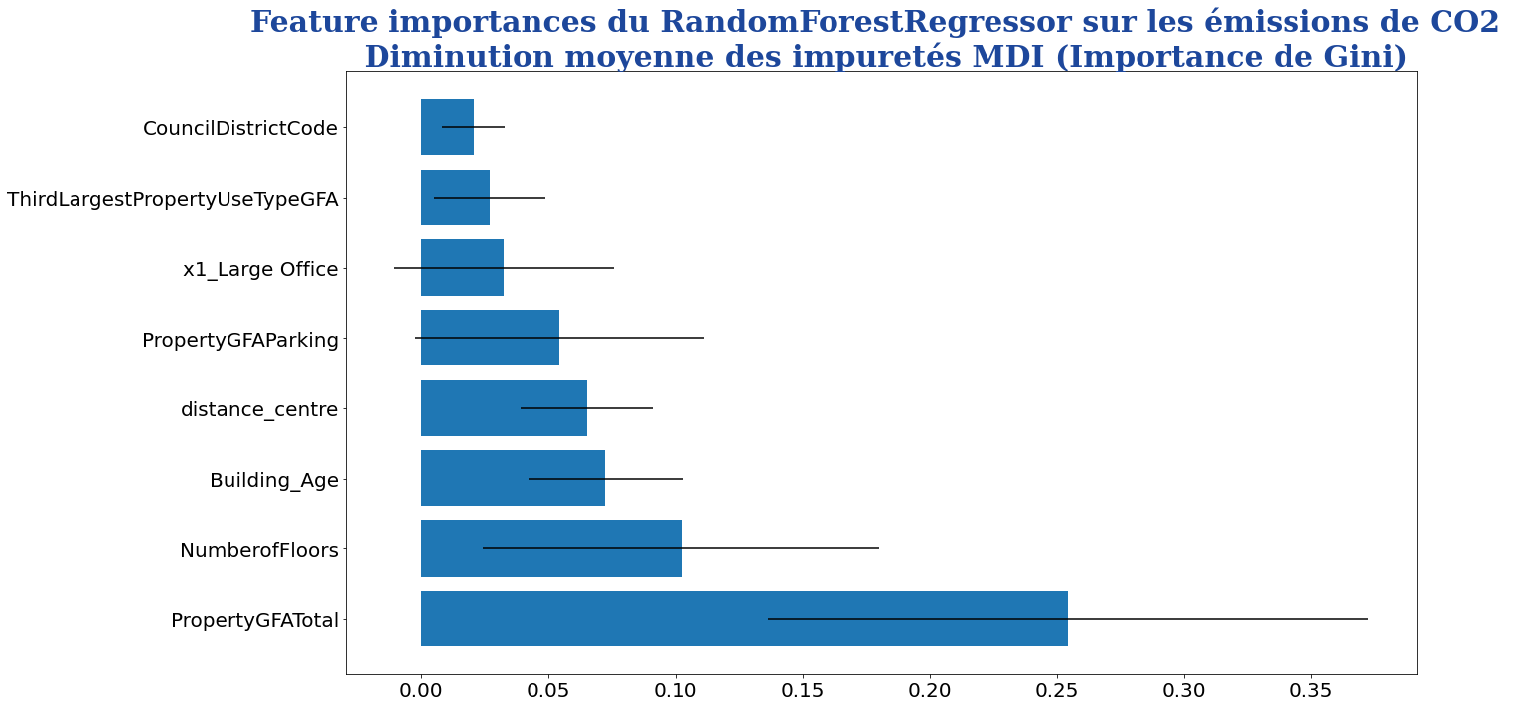
Feature importances dans notre modèle sélectionné

Slide 19
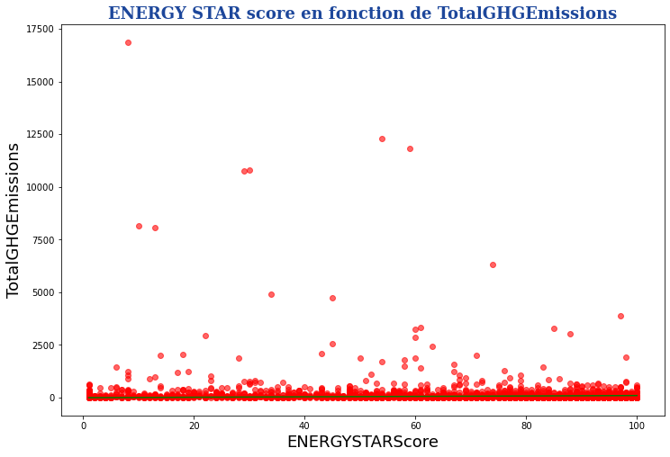
La distribution de l’ENERGY STAR Score en fonction des émissions de CO2

Slide 20
Effet de l’ENERGY STAR Score sur le modèle sélectionné
Métrique (TotalGHGEmissions) | RandomForestRegressor avec ENERGYSTARScore | RandomForestRegressor sans ENERGYSTARScore
R² | 0.664283 | 0.718810
RMSE | 254.434382 | 232.856763
Le résultat obtenu avec l’ENERGY STAR Score est moins bon que le modèle sans
on peut dire presque pareil,
IL faut également prendre en compte le coût de calcule de cette variable qui est un peu renseigné dans le jeu des données initial (il y a 1070 observations en moins)
Donc cette Variable n’a aucune intérêt pour la prédiction d’émissions de CO2

Slide 21
MERCI DE VOTRE ATTENTION

